Slide 1
Opdracht: schrijf dit verhaal af…….
Bekijk deze PowerPoint als voorstelling door op F5 te drukken
Lees en kijk rustig naar de afbeeldingen en de tekst.
Als je alles hebt gezien weet je ongeveer waar het verhaal over gaat
Nu ga je deze PowerPoint bewerken: Schrijf teksten in de lege wolkjes
Gebruik spellingscontrole
Wis deze pagina
Kijk dan nog een keer als voorstelling
Loopt je verhaal goed?
Lever het dan in bij je docent

Slide 2
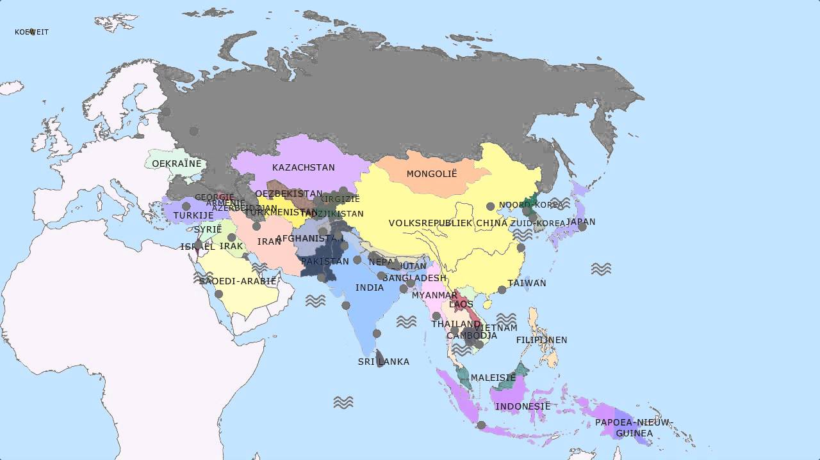
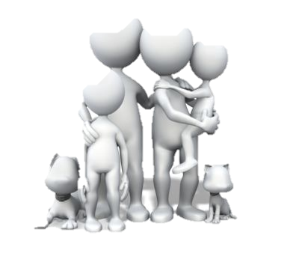
Gewoon een straat in Syrië
NL
Syrië
Hier woonde het gezin met vader, moeder, de 2 jarige Abina en de 12 jarige Paccoro.
Ze hadden het fijn samen, vader had een fatsoenlijke baan, hij had een goede opleiding gehad en werkte als boekhouder bij een goedlopend bedrijf. Moeder zorgde voor de kinderen en de hond en kat.

Slide 3
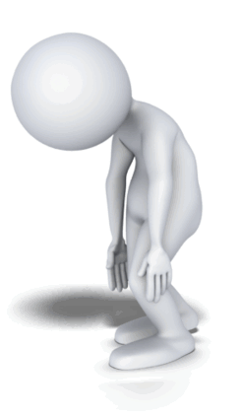
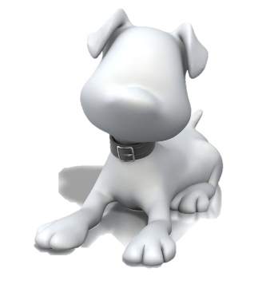
Vader en moeder zeggen tegen Pacorro dat hij moet vluchten voor de oorlog. Zij zullen zorgen voor zijn zusje en beloven dat hij terug mag komen als het weer veilig is in hun land. Pacorro neemt afscheid van zijn hondje en vertrekt……
Pacorro

Slide 4
Hij gaat op weg, hij heeft geen keus. Als hij niet gaat zal er van hem verwacht worden dat hij mee gaat vechten. Zijn school is dicht, buiten spelen gaat niet, hij ziet zijn vrienden niet meer…….

Slide 5
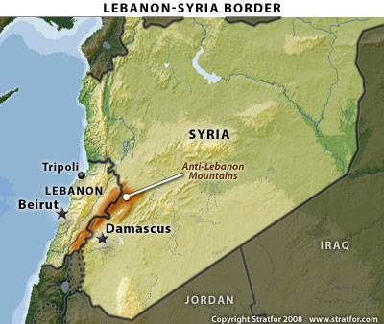
Samen met duizenden anderen steekt hij uiteindelijk de grens van Libanon over…..

Slide 6
Hij komt aan bij een tentenkamp…………….

Slide 7
De mensen praten……
Er zijn er die zeggen te willen helpen…kost wel 500 Dollar……………

Slide 8
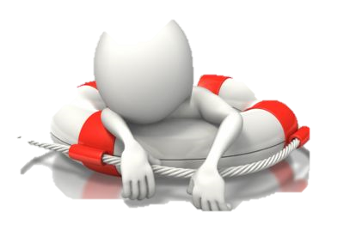

Slide 9
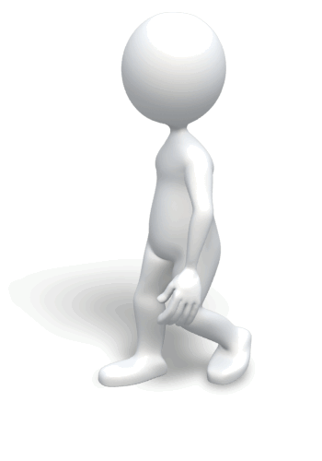

Slide 11
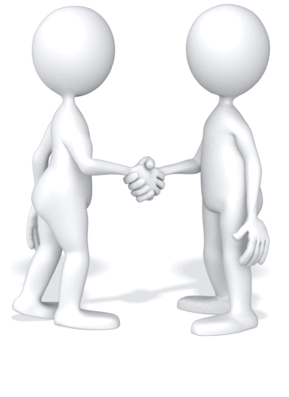
Hij komt aan bij het AZC in Ter Apel, samen met nog 300 landgenoten

Slide 12
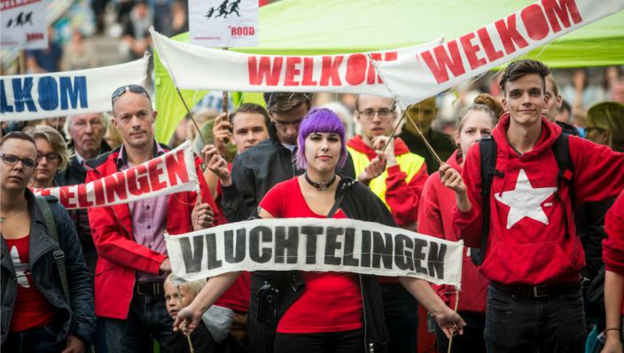
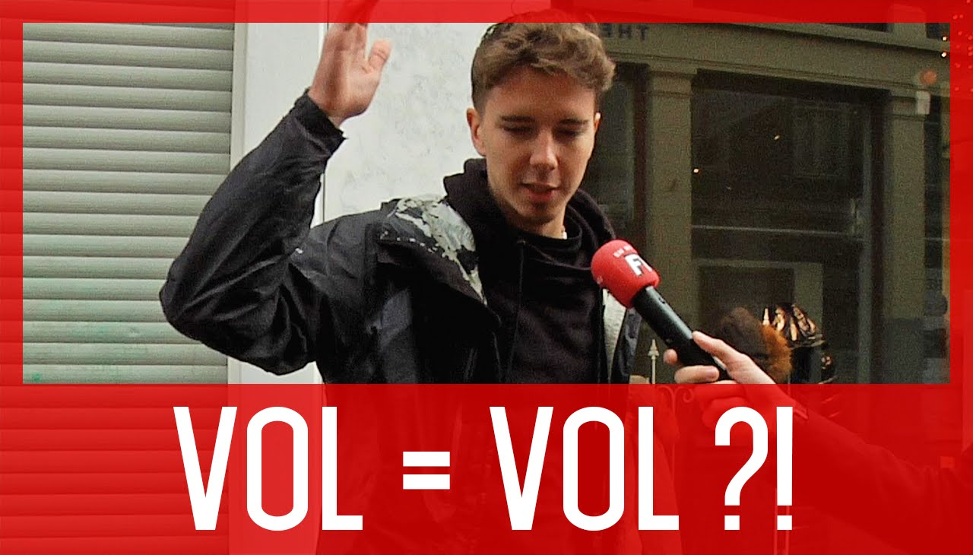
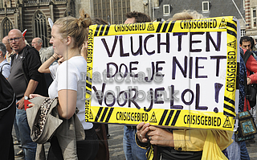
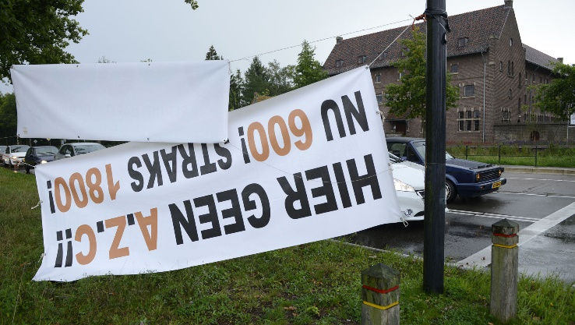
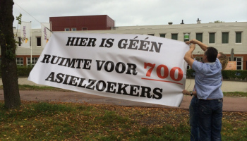
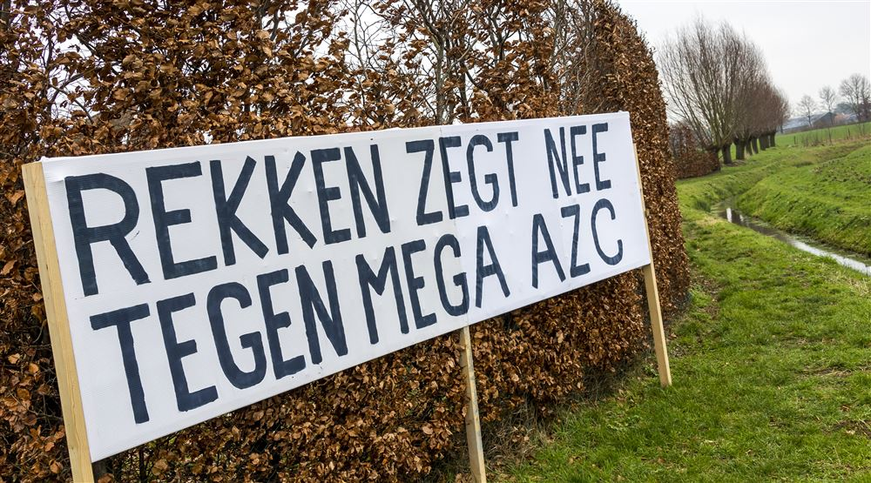

Slide 13
